Slide 1

T
CUAI cv 구현 1팀
2024.11.19
발표자 : 김동영

Slide 2
목차
hessian 없이 hessian vector product 하기

Slide 3
스터디원 소개 및 만남 인증
ㅠㅠ
CV구현1팀 스터디
스터디원 1 : 김동영
스터디원 2 : 배종학
스터디원 3 : 김대현

Slide 4
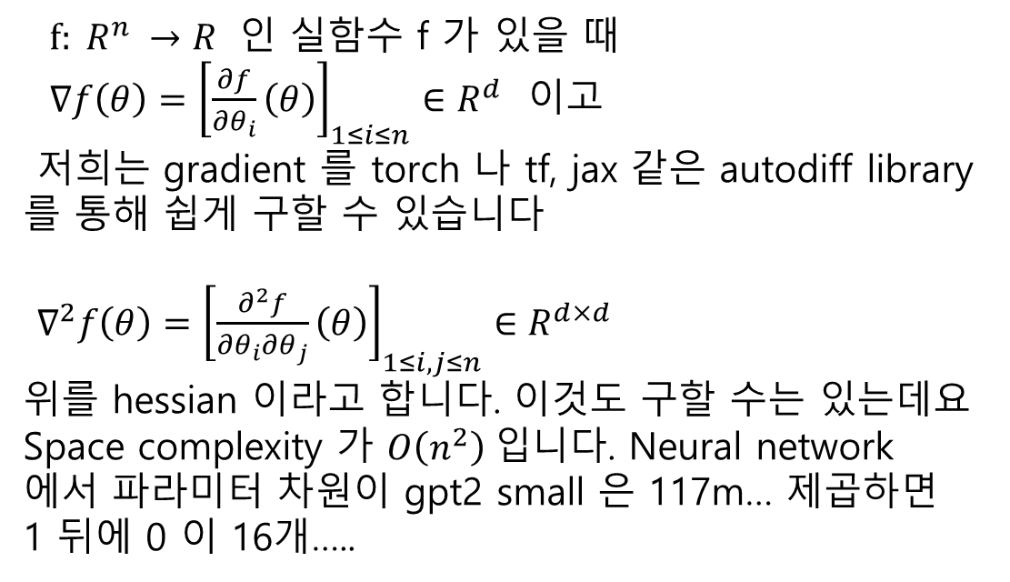
Hessian vector product
$f: R^{n} →R$ 인 실함수 f 가 있을 때
$∇f\left(θ\right)={\left[\frac{∂f}{∂θ_{i}}\left(θ\right)\right]}_{1≤i≤n}∈R^{d}$ 이고
저희는 gradient 를 torch 나 tf, jax 같은 autodiff library 를 통해 쉽게 구할 수 있습니다
$∇^{2}f\left(θ\right)={\left[\frac{∂^{2}f}{∂θ_{i}∂θ_{j}}\left(θ\right)\right]}_{1≤i,j≤n}∈R^{d×d}$
위를 hessian 이라고 합니다. 이것도 구할 수는 있는데요
Space complexity 가 $O\left(n^{2}\right) 입$니다. Neural network 에서 파라미터 차원이 gpt2 small 은 117m… 제곱하면
1 뒤에 0 이 16개…..

Slide 5
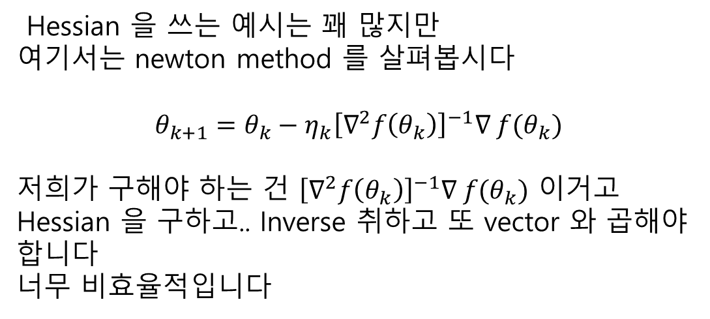
Hessian vector product
Hessian 을 쓰는 예시는 꽤 많지만
여기서는 newton method 를 살펴봅시다
$$θ_{k+1}=θ_{k}−η_{k}{\left[∇^{2}f\left(θ_{k}\right)\right]}^{−1}∇ f(θ_{k})$$
저희가 구해야 하는 건 ${\left[∇^{2}f\left(θ_{k}\right)\right]}^{−1}∇ f(θ_{k})$ 이거고
Hessian 을 구하고.. Inverse 취하고 또 vector 와 곱해야 합니다
너무 비효율적입니다

Slide 6
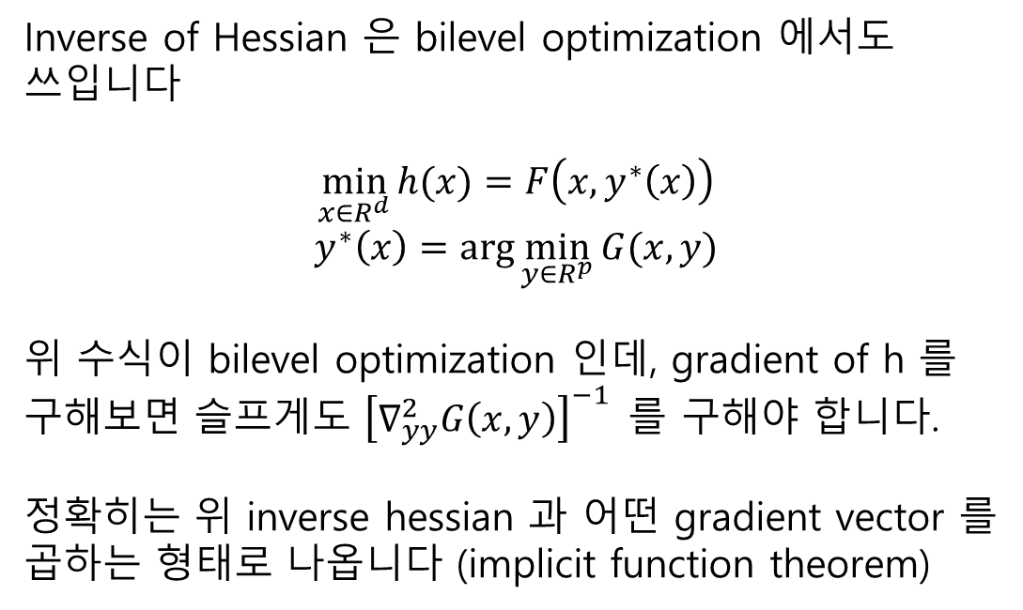
Hessian vector product
Inverse of Hessian 은 bilevel optimization 에서도 쓰입니다
$$\min_{x∈R^{d}}{h(x)}=F\left(x, y^{∗}\left(x\right)\right)$$
$$y^{∗}\left(x\right)=\arg{\min_{y∈R^{p}}{G(x, y)}}$$
위 수식이 bilevel optimization 인데, gradient of h 를 구해보면 슬프게도 ${\left[∇_{yy}^{2}G\left(x, y\right)\right]}^{−1} 를$ 구해야 합니다.
정확히는 위 inverse hessian 과 어떤 gradient vector 를 곱하는 형태로 나옵니다 (implicit function theorem)

Slide 7
Hessian vector product
두 경우에서 모두, iHVP 를 구해야 합니다.
크게 3가지 방법이 있는데 (1) neumann interation, (2) conjugate gradient, (3) gradient descent
처음 말씀드렸던 hessian 구하고 inverse 하고 곱하는 단순무식한 방법은 쓰지 않습니다.. (안 쓰는 게 아니라 못 쓴다고 봐야..)
이 방법들은 모두 HVP 에 의존하고 있습니다.
+ hessian 의 eigenspectrum 을 구하는 알고리즘(lanczos) 도 HVP 에 의존함

Slide 8
Hessian vector product
아무튼! 그래서 HVP 를 구해야 하는데,
그 알고리즘 * 에 대해 알기 위해선
일단 auto differentiation 에 대해 알아야 합니다
그리고 Auto diff 를 알기 위해선 먼저 computation graph 에 대해 살펴보아야 합니다
* Fast Exact Multiplication by the Hessian, Barak A. Pearlmutter

Slide 9
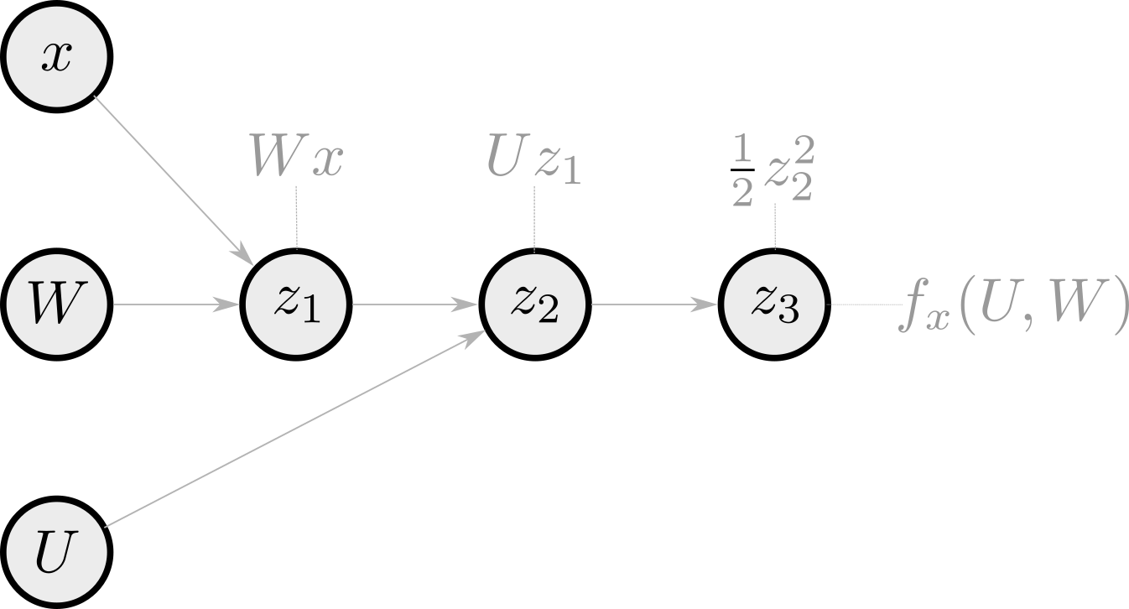

Hessian vector product
Computational graph 자체는 되게 간단한데,
국소적인 연산들로 표현된 graph 를 의미합니다
예를 들어, $f_{x}\left(U, W\right)=\frac{1}{2}{\left(UWx\right)}^{2}$ 이런 식이 있을 때
computational graph 는 다음과 같습니다

Slide 10
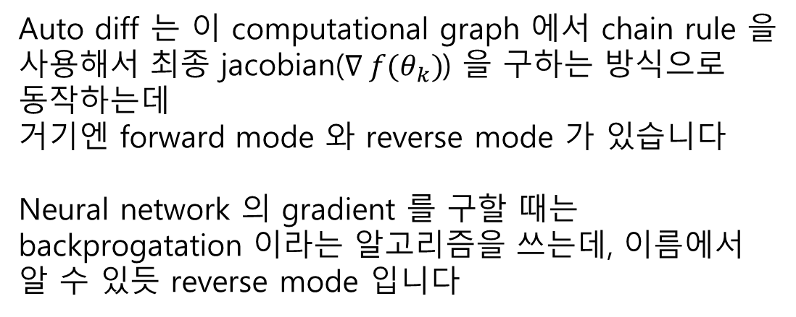
Hessian vector product
Auto diff 는 이 computational graph 에서 chain rule 을 사용해서 최종 jacobian($∇ f(θ_{k})$) 을 구하는 방식으로 동작하는데
거기엔 forward mode 와 reverse mode 가 있습니다
Neural network 의 gradient 를 구할 때는 backprogatation 이라는 알고리즘을 쓰는데, 이름에서 알 수 있듯 reverse mode 입니다

Slide 11
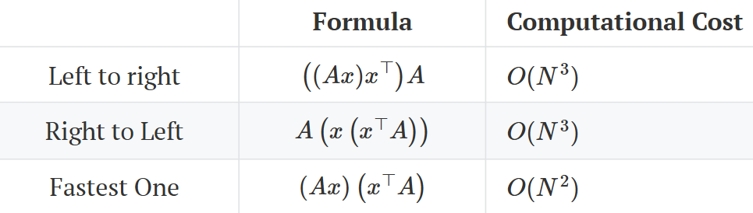
Hessian vector product
Forward, reverse mode 각각 장단점이 있기 때문에 유동적으로 쓰지만, 보통 deep learning 의 맥락에서는 reverse mode 를 쓰는 게 시간적으로 효율적이기 때문에 backprop 을 씁니다. – layer 가 깊어질수록 공간적으로는 효율적이지 않게 됨ㅜ
절대적으로 어떤 방법이 좋은지 판단하는 건 어렵습니다
https://en.wikipedia.org/wiki/Matrix_chain_multiplication forward 도 reverse 도 아닌 이런 것도 있음..

Slide 12
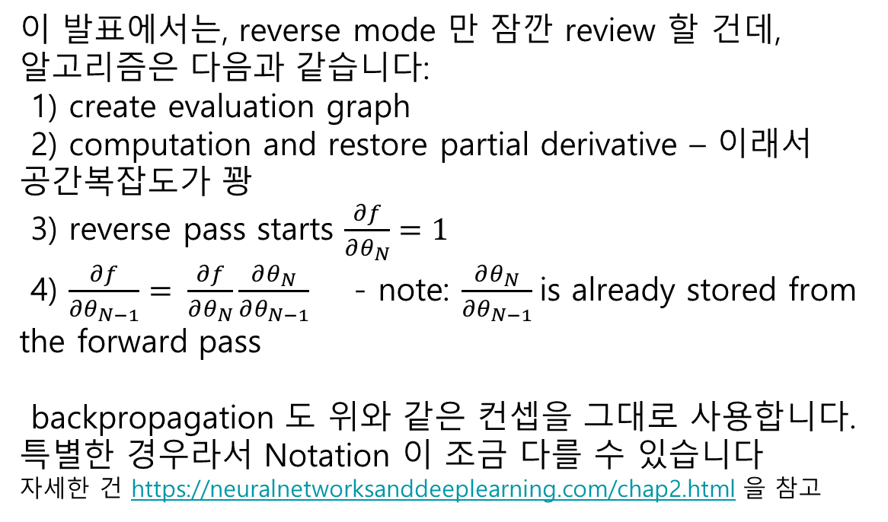
Hessian vector product
이 발표에서는, reverse mode 만 잠깐 review 할 건데,
알고리즘은 다음과 같습니다:
1) create evaluation graph
2) computation and restore partial derivative – 이래서 공간복잡도가 꽝
3) reverse pass starts $\frac{∂f}{∂θ_{N}}=1$
4) $\frac{∂f}{∂θ_{N−1}}= \frac{∂f}{∂θ_{N}}\frac{∂θ_{N}}{∂θ_{N−1}}$ - note: $\frac{∂θ_{N}}{∂θ_{N−1}}$is already stored from the forward pass
backpropagation 도 위와 같은 컨셉을 그대로 사용합니다. 특별한 경우라서 Notation 이 조금 다를 수 있습니다
자세한 건 https://neuralnetworksanddeeplearning.com/chap2.html 을 참고

Slide 13
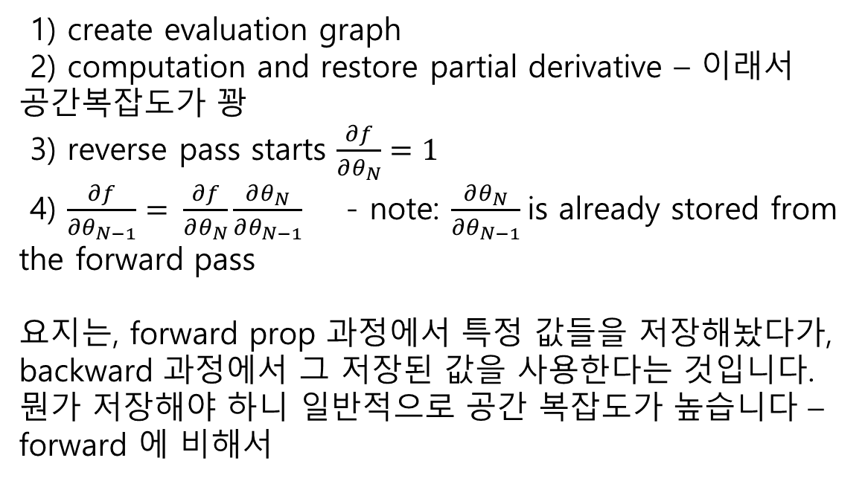
Hessian vector product
1) create evaluation graph
2) computation and restore partial derivative – 이래서 공간복잡도가 꽝
3) reverse pass starts $\frac{∂f}{∂θ_{N}}=1$
4) $\frac{∂f}{∂θ_{N−1}}= \frac{∂f}{∂θ_{N}}\frac{∂θ_{N}}{∂θ_{N−1}}$ - note: $\frac{∂θ_{N}}{∂θ_{N−1}}$is already stored from the forward pass
요지는, forward prop 과정에서 특정 값들을 저장해놨다가, backward 과정에서 그 저장된 값을 사용한다는 것입니다.
뭔가 저장해야 하니 일반적으로 공간 복잡도가 높습니다 – forward 에 비해서

Slide 14
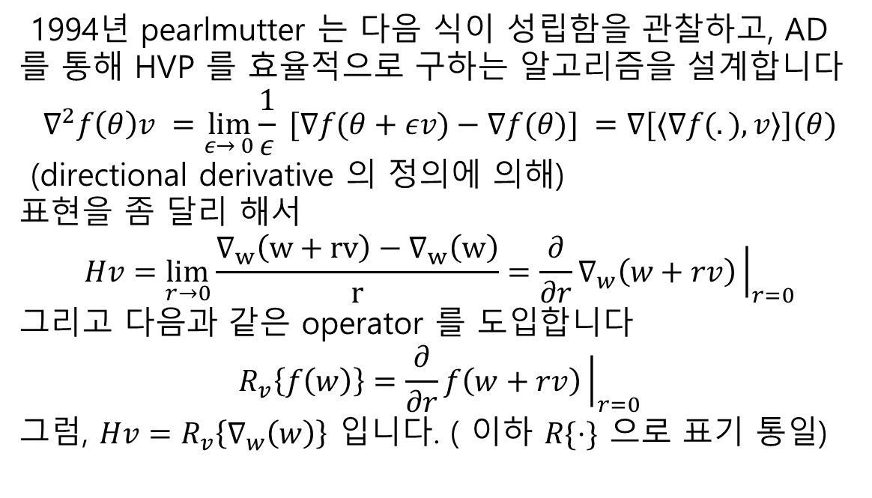
Hessian vector product
1994년 pearlmutter 는 다음 식이 성립함을 관찰하고, AD 를 통해 HVP 를 효율적으로 구하는 알고리즘을 설계합니다
$$∇^{2}f\left(θ\right)v =\lim_{ε→ 0}{\frac{1}{ε} [∇f(θ+εv)−∇f(θ)]} =∇[⟨∇f(.), v⟩](θ)$$
(directional derivative 의 정의에 의해)
표현을 좀 달리 해서
$$Hv=\lim_{r→0}\frac{∇_{w}\left(w+rv\right)−∇_{w}\left(w\right)}{r}=\frac{∂}{∂r}∇_{w}\left(w+rv\right){\left.​\right|}_{r=0}$$
그리고 다음과 같은 operator 를 도입합니다
$$R_{v}\left\{f\left(w\right)\right\}=\frac{∂}{∂r}f\left(w+rv\right){\left.​\right|}_{r=0}$$
그럼, $Hv=R_{v}\left\{∇_{w}\left(w\right)\right\}$ 입니다. ( 이하 $R\{⋅\}$ 으로 표기 통일)

Slide 15
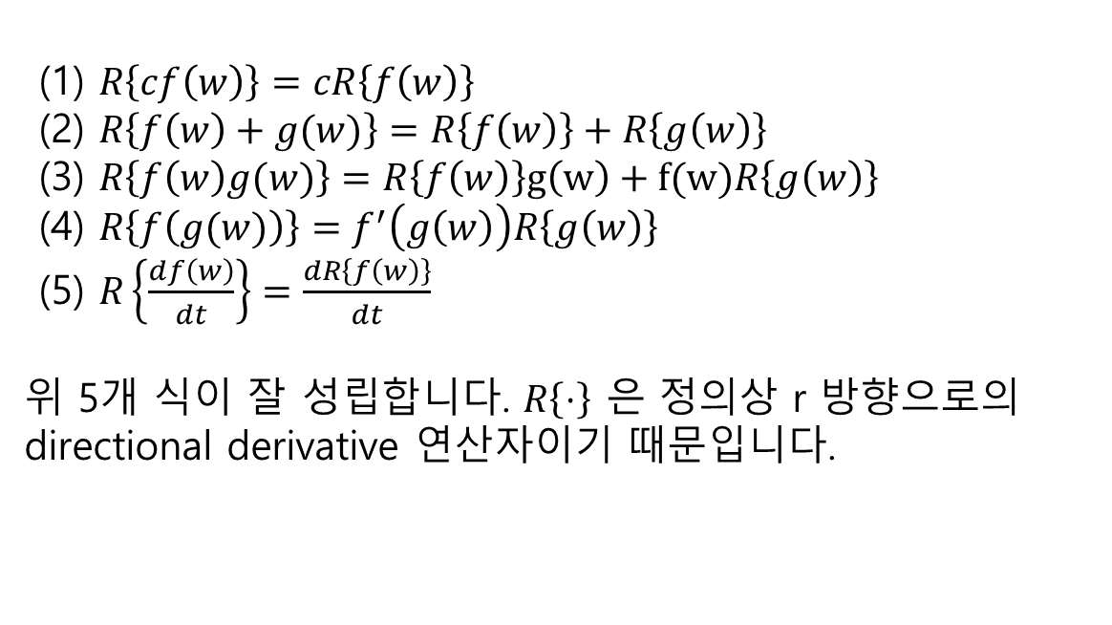
Hessian vector product
(1) $R\left\{cf\left(w\right)\right\}=cR\left\{f\left(w\right)\right\}$
(2) $R\left\{f\left(w\right)+g(w)\right\}=R\left\{f\left(w\right)\right\}+R\left\{g\left(w\right)\right\}$
(3) $R\left\{f\left(w\right)g(w)\right\}=R\left\{f\left(w\right)\right\}g\left(w\right)+f(w)R\left\{g\left(w\right)\right\}$
(4) $R\left\{f\left(g(w)\right)\right\}=f^{′}\left(g\left(w\right)\right)R\left\{g\left(w\right)\right\}$
(5) $R\left\{\frac{df\left(w\right)}{dt}\right\}=\frac{dR\left\{f\left(w\right)\right\}}{dt}$
위 5개 식이 잘 성립합니다. $R\left\{⋅\right\}$ 은 정의상 r 방향으로의 directional derivative 연산자이기 때문입니다.

Slide 16
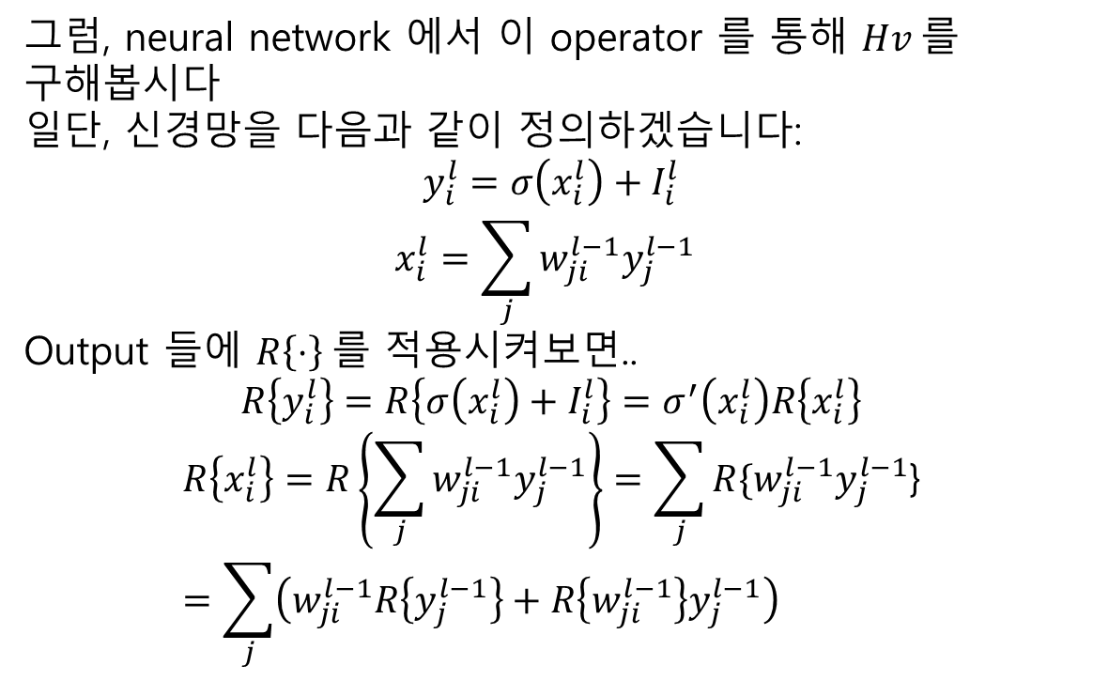
Hessian vector product
그럼, neural network 에서 이 operator 를 통해 $Hv 를$ 구해봅시다
일단, 신경망을 다음과 같이 정의하겠습니다:
$$y_{i}^{l}=σ\left(x_{i}^{l}\right)+I_{i}^{l}$$
$$x_{i}^{l}=\sum_{j}{w_{ji}^{l−1}y_{j}^{l−1} }$$
Output 들에 $R\left\{⋅\right\}$를 적용시켜보면..
$$R\left\{y_{i}^{l}\right\}=R\left\{σ\left(x_{i}^{l}\right)+I_{i}^{l}\right\}=σ^{′}\left(x_{i}^{l}\right)R\left\{x_{i}^{l}\right\}$$
$$R\left\{x_{i}^{l}\right\}=R\left\{\sum_{j}{w_{ji}^{l−1}y_{j}^{l−1}}\right\}=\sum_{j}{R\{w_{ji}^{l−1}y_{j}^{l−1}\text{\}}}=\sum_{j}{\left(w_{ji}^{l−1}R\left\{y_{j}^{l−1}\right\}+R\left\{w_{ji}^{l−1}\right\}y_{j}^{l−1}\right)}$$

Slide 17
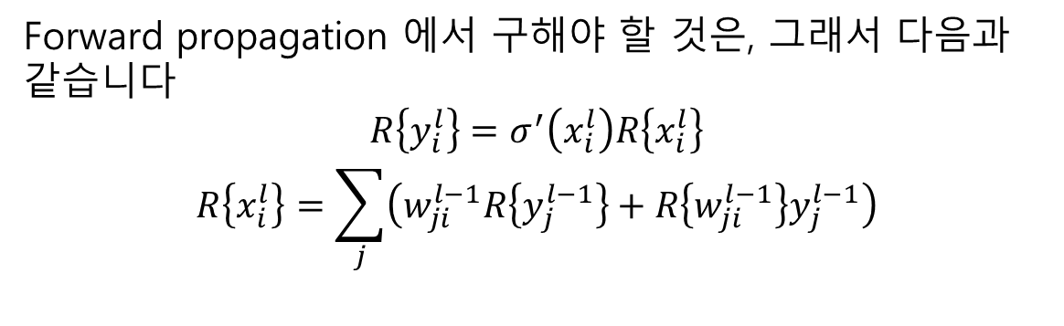
Hessian vector product
Forward propagation 에서 구해야 할 것은, 그래서 다음과 같습니다
$$R\left\{y_{i}^{l}\right\}=σ^{′}\left(x_{i}^{l}\right)R\left\{x_{i}^{l}\right\}$$
$$R\left\{x_{i}^{l}\right\}=\sum_{j}{\left(w_{ji}^{l−1}R\left\{y_{j}^{l−1}\right\}+R\left\{w_{ji}^{l−1}\right\}y_{j}^{l−1}\right)}$$

Slide 18
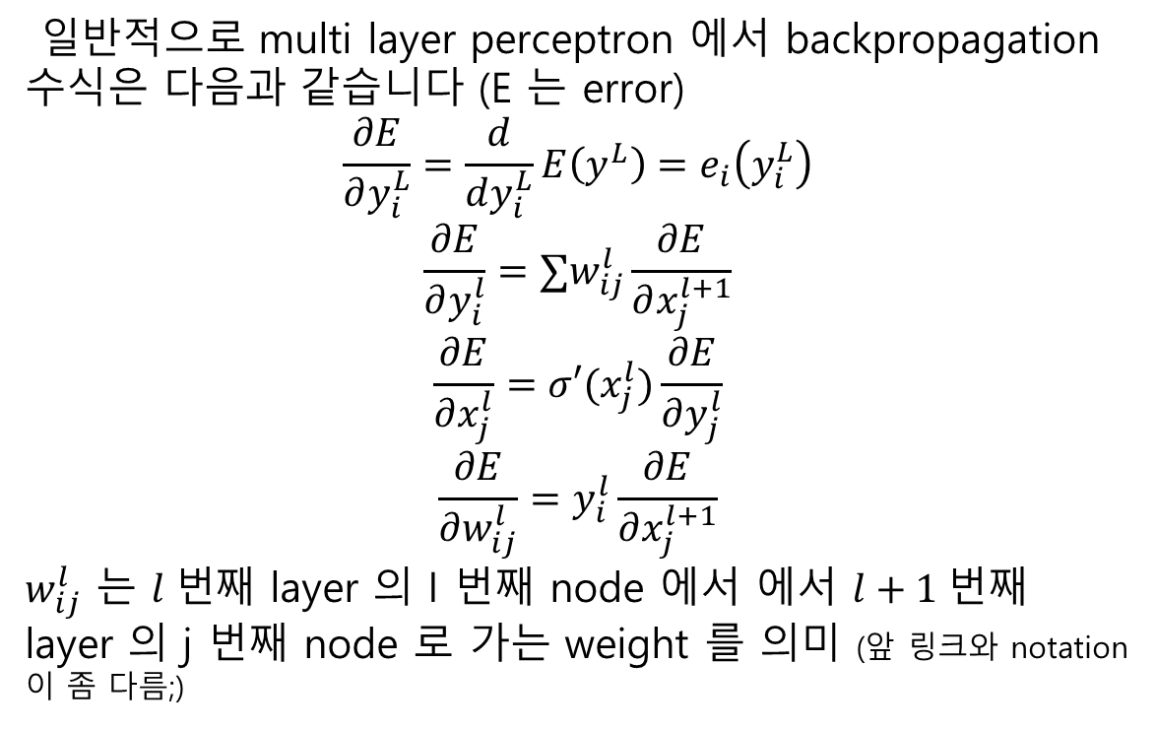
Hessian vector product
일반적으로 multi layer perceptron 에서 backpropagation 수식은 다음과 같습니다 (E 는 error)
$$\frac{∂E}{∂y_{i}^{L}}=\frac{d}{dy_{i}^{L}}E\left(y^{L}\right)=e_{i}\left(y_{i}^{L}\right)$$
$$\frac{∂E}{∂y_{i}^{l}}=∑w_{ij}^{l}\frac{∂E}{∂x_{j}^{l+1}}$$
$$\frac{∂E}{∂x_{j}^{l}}=σ′(x_{j}^{l})\frac{∂E}{∂y_{j}^{l}}$$
$$\frac{∂E}{∂w_{ij}^{l}}=y_{i}^{l}\frac{∂E}{∂x_{j}^{l+1}}$$
$w_{ij}^{l}$ 는 $l 번$째 layer 의 I 번째 node 에서 에서 $l+1 번째$ layer 의 j 번째 node 로 가는 weight 를 의미 (앞 링크와 notation 이 좀 다름;)

Slide 19
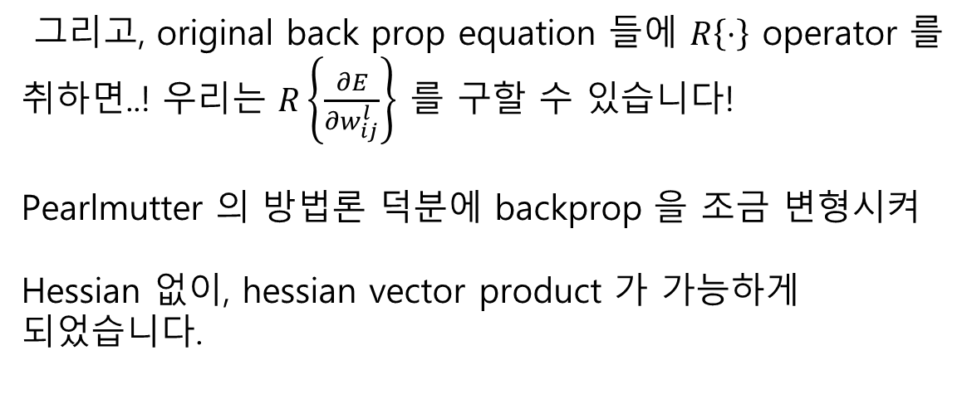
Hessian vector product
그리고, original back prop equation 들에 $R\left\{⋅\right\}$ operator 를 취하면..! 우리는 $R\left\{\frac{∂E}{∂w_{ij}^{l}}\right\} 를$ 구할 수 있습니다!
Pearlmutter 의 방법론 덕분에 backprop 을 조금 변형시켜
Hessian 없이, hessian vector product 가 가능하게 되었습니다.

Slide 20
Hessian vector product
AD library (pytorch, jax 등) 를 사용하면 이 hvp 가 3가지 방법으로 가능한데
reverse-over-reverse
forward-over-reverse
reverse-over-forward
각각 공간과 시간을 얼마나 잡아먹는지, 살펴보겠습니다
https://iclr-blogposts.github.io/2024/blog/bench-hvp/

